Slide 1
Мастер-класс на тему:
«Академическая нечестность в ходе выполнения домашнего задания по математике: решать нельзя списать»
Полежаев Денис Анатольевич,
учитель математики МБОУ «СОШ № 3»
г. Боготол

Slide 2
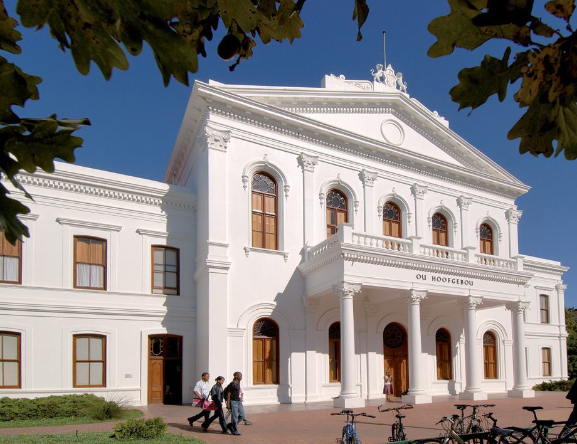
Надпись на входе в Стелленбосский университет (ЮАР, старейший в Африке)
Уничтожение любой нации не требует атомных бомб или использования ракет дальнего радиуса действия. Требуется только снижение качества образования и разрешение обмана учащимися на экзаменах…

Slide 3
История одной мамочки…
3 тетрадки (рабочая – всегда у ребенка, 2 тетради для домашней работы).
В тетрадях за домашние задания идут положительные оценки («пятерки»).
В конце четверти средний балл в электронном журнале: 2,8 балла.

Slide 4
Газета.ru*
Данные опроса о списывании, проведенного образовательной платформой.
Процент учеников, прибегающих к списыванию:
5 класс – 32 %.
6 класс – 43 %.
7 класс – 59 %.
8 класс – 78 %.
9 класс – 82 %.
*17.11.2021

Slide 5
ЗАГОЛОВОК

Slide 6
ВОПРОС - ВЫЗОВ
Каким должно стать (быть) домашнее задание по математике, чтобы исключить академическую нечестность и обеспечить реализацию исходных функций домашнего задания?

Slide 7
ИДЕЯ Новые правила игры в домашнее задание или «Ну обмани меня теперь»

Slide 8
ЭТАПЫ
I этап: сентябрь – декабрь 2022 года. Уровень: «по лайту».
II этап: январь 2023 года – и далее.
Уровень: «норма жизни».

Slide 9
КОРРЕКТИРОВКА
+
Входной контроль:
контроль наличия и сбор тетрадей с домашней работой;
самостоятельная работа на 5-7 минут на листках по домашним номерам;
оценки – в журнал.

Slide 10
Попробуем…

Slide 11
ЦЕННОСТИ

Slide 12
ВОПРОС 1

Slide 13
ВОПРОС 2

Slide 14
ВОПРОС 3

Slide 15
ВОПРОС 4

Slide 16
ВОПРОС 5

Slide 17
ВОПРОС 6

Slide 18
ВОПРОС 7

Slide 19
ВОПРОС 8

Slide 20
ВОПРОС 9

Slide 21
ВОПРОС 10

Slide 22
ВОПРОС 11

Slide 23
ЧТО ИЗМЕНИЛОСЬ?
Формат обратной связи.
Индивидуальный подход (персональные условия).
Работа не только с арифметикой, но и с логически-предметным материалом, с понятийным аппаратом, с мыслительными процессами.
Работа с текстом учебника, правилами.

Slide 24
Зачем всё это нужно?

Slide 25
Результаты по группам участников экзамена с различным уровнем подготовки с учетом типа "СОШ", 2024 г.

Slide 26
Результаты по группам участников экзамена с различным уровнем подготовки с учетом типа "СОШ", 2024 г.

Slide 27
Результаты ГИА-9 2024 года в классах, где обучающиеся три года выполняли домашние задания «специальной» формы (по типу ОО - «СОШ»):
доля участников получивших отметку «3» - 15% (край – 22,2%), отметку «4» - 75% (край – 65,01%), отметку «5» - 2,5% (край – 4,51%);
доля участников, получивших отметку «4» и «5» (качество обучения) – 77,5% (край (по типу ОО) – 69,52%, край (все ОО) – 71,93%).

Slide 28
Педагогический марафон, г. Ачинск, 27.11.2024
1. Уточнить классы | 5-9
2. Где в школьной жизни? | - (есть идея)
Личные замечания
3. Увеличение «не сделал», «забыл» и «не понял как» | ≈50%

Slide 29
БЛАГОДАРЮ ЗА ВНИМАНИЕ

